Slide 1
Leggiamo la realtà
attraverso la statistica
RAPPORTI E INDICATORI STATISTICI
Scuola secondaria di primo grado | Leggiamo la realtà …– Rapporti e indicatori statistici | Pacchetto: L2.5

Slide 2

Indice
Rapporti statistici
Applicazioni:
  Incidenti Stradali Indicatori del grado di incidentalità
  BES Indicatori per misurare il progresso della società
  SDGs Indicatori per misurare lo sviluppo sostenibile
Notes:
Nella seconda sezione inseriti Incidenti stradali e ’SDGs

Slide 3
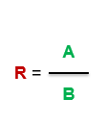
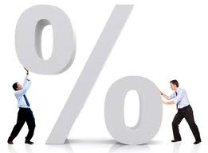
Rapporto statistico
è un quoziente tra frequenze (numero delle osservazioni) o intensità (misurazioni, ad es. prezzo, reddito, temperatura, peso) di due fenomeni
almeno una delle due grandezze (a numeratore o denominatore) è di natura statistica, ossia riferita ad un fenomeno collettivo
tra le grandezze vi è una chiara relazione logica
Ci dice QUANTA PARTE dell’intensità del fenomeno del numeratore compete in media ad ogni UNITÀ di intensità del denominatore
Senza l’impiego dei rapporti statistici, il confronto tra i valori assoluti di due o più caratteri può portare a conclusioni non corrette e non significative
Notes:
Cambiata impostazione della slide
Evidenziato in verde frequenze e intensita e aggiunto simbolo del rapporto e casella di testo sottostante ad esso con specifica del rapporto

Slide 4
Rapporti statistici
  Rapporti di densità
  Rapporti di coesistenza
  Rapporti di composizione
  Rapporti di derivazione
  Numeri Indice (approfondimento)

Slide 5
Rapporti di densità
Questi particolari tipi di rapporti statistici si hanno quando la relazione logica tra numeratore e denominatore ha a che fare con l’ADDENSARSI o l’affollamento di qualcosa rispetto a qualcos’altro
Possono essere calcolati con riferimento allo spazio, al tempo (in questo caso diventano RAPPORTI DI FREQUENZA)
Si possono calcolare confrontando grandezze statistiche
. che siano entrambe flussi (riferite ad un intervallo temporale)
. entrambe stock (riferite ad un istante temporale)
. un flusso e uno stock
Notes:
PAOLA: ho chiuso la parentesi che era rimasta aperta
Eliminato Una caratteristica quantitativa di un fenomeno viene rapportata ad una dimensione del campo in cui viene osservata, ad esempio lo spazio o il tempo, o un gruppo di persone di riferimento
e sostituita con Questi particolari………qualcos’altro e Possono essere calcolati….frequenza

Slide 6
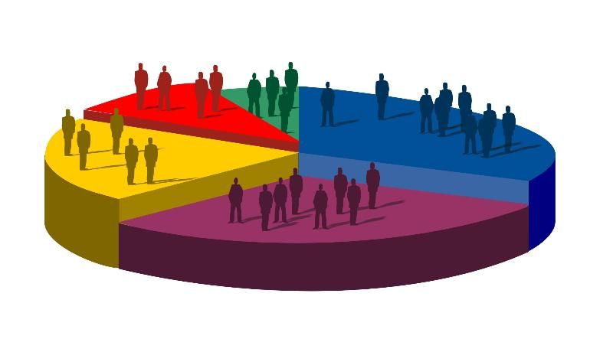


Esempi
Densità della popolazione
Popolazione
Superficie territoriale in Kmq
Indice di alunni iscritti per classe
Numero di alunni della scuola
Numero di classi
Numero medio di componenti della famiglia
Popolazione che vive in famiglia
Totale delle famiglie
Notes:
Sostituiti il secondo e terzo esempio

Slide 7
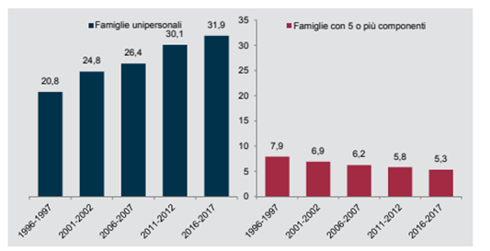
Numero medio di componenti per famiglia
%
Il numero medio di componenti per famiglia è sceso da 2,7 (media 1996-1997) a 2,4 (media 2016-2017)
Nello stesso periodo sono aumentate le famiglie unipersonali: dal 20,8 per cento al 31,9 per cento
Mentre le famiglie numerose – ovvero quelle con cinque o più componenti – hanno mostrato un sensibile calo (dal 7,9 per cento al 5,3 per cento)
Una famiglia su tre è dunque costituita da una sola persona
Fonte: Istat, Indagine multiscopo “Aspetti della vita quotidiana” (R)
Notes:
Sostituita alla precedente (nuova tematica)

Slide 8
“Statistichiamo” un po'
Scuole: Secondaria di I grado - scuole, classi e alunni
Anno | 2018
Tipo dato | Scuole | Classi | Iscritti | Iscritti per classe
Territorio
Nord-ovest | 2074 | 20772 | 446989 | 21.5
Piemonte | 571 | 5571 | 116875 | 21
Valle d'Aosta / Vallée d'Aoste | 21 | 177 | 3600 | 20.3
Liguria | 193 | 1785 | 38344 | 21.5
Lombardia | 1289 | 13239 | 288170 | 21.8
Nord-est | 1477 | 15318 | 330113 | 21.6
Trentino Alto Adige / Südtirol | 175 | 1672 | 34087 | 20.4
Provincia Autonoma Bolzano / Bozen | 91 | 887 | 17337 | 19.5
Provincia Autonoma Trento | 84 | 785 | 16750 | 21.3
Veneto | 653 | 6637 | 142467 | 21.5
Friuli-Venezia Giulia | 168 | 1564 | 31884 | 20.4
Emilia-Romagna | 481 | 5445 | 121675 | 22.3
Centro | 1427 | 15292 | 327981 | 21.4
Toscana | 423 | 4545 | 100108 | 22
Umbria | 115 | 1137 | 23873 | 21
Marche | 228 | 1925 | 41516 | 21.6
Lazio | 661 | 7685 | 162484 | 21.1
Sud | 2092 | 21358 | 428621 | 20.1
Abruzzo | 220 | 1762 | 34725 | 19.7
Molise | 72 | 411 | 7679 | 18.7
Campania | 784 | 9675 | 193447 | 20
Puglia | 426 | 5604 | 120882 | 21.6
Basilicata | 137 | 837 | 15486 | 18.5
Calabria | 453 | 3069 | 56402 | 18.4
Isole | 994 | 9999 | 197568 | 19.8
Sicilia | 673 | 7733 | 156039 | 20.2
Sardegna | 321 | 2266 | 41529 | 18.3
Italia | 8064 | 82739 | 1731272 | 20.9
Il rapporto fra il numero degli alunni che frequentano una data scuola ed il numero delle classi di quella scuola è un altro Rapporto di densità
Il numero medio di alunni per classe più elevato, nel 2018, si registra
al Nord-est mentre il più basso nelle Isole
Il tasso più basso si osserva
in Sardegna 18,3
in Calabria 18,4
Entrambi sono al di sotto della media nazionale (20,9)
Fonte: Ministero dell'Istruzione, dell'Università e della Ricerca sulle scuole dell'Infanzia, Primarie, Secondarie di primo e secondo grado
Notes:
Paola: ho riposizionato l’ovale delle Isole
Slide aggiornata con tema nuovo con inserimento delle colonne classi e Iscritti.

Slide 9
Rapporti di Coesistenza
Mettono a confronto la frequenza o la quantità corrispondente ad una modalità e la frequenza o la quantità corrispondente ad un’altra modalità di uno stesso collettivo
Esempi:
il rapporto dei sessi alla nascita, l’indice di mascolinità, l’indice di vecchiaia, il tasso di occupazione femminile (25-49 anni) con figli e senza figli
La somma del numeratore e del denominatore insieme rappresentano la totalità del fenomeno preso in considerazione
Notes:
Modificato il testo

Slide 10
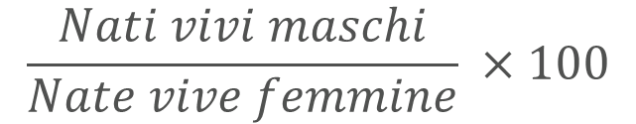
Esempio: Rapporto dei sessi alla nascita
o
Quoziente di mascolinità
Indica quanti maschi sono nati vivi per 100 femmine nell’anno considerato
Nel 2018, in Italia sono nati (vivi) 226.754 maschi e 214.026 femmine. Il Rapporto ci dice che sono nati 1,06 maschi per ogni femmina o, se moltiplichiamo per 100, che sono nati 106 maschi per ogni 100 femmine
Tale rapporto oscilla, in TUTTE le popolazioni umane, tra 105 e 106 ed è una costante demografica
Notes:
Modificato il testo

Slide 11

Altri esempi: Indice di vecchiaia
Indica il grado di invecchiamento di una popolazione
Lo si calcola moltiplicando per 100 il rapporto fra il numero delle persone “anziane” (65 anni e oltre) e quello dei “giovani” (0-14 anni), di un determinato territorio
Tipo indicatore | Indice di vecchiaia
Anni | 2014 | 2015 | 2016 | 2017 | 2018 | 2019
Territorio
Nord-ovest | 166.54 | 169.83 | 173.2 | 176.7 | 179.8 | 183.4
Nord-est | 160.14 | 163.39 | 166.8 | 170.2 | 173.4 | 176.8
Centro | 166.87 | 169.31 | 172.3 | 175.2 | 178.3 | 182.3
Sud | 131.12 | 135.90 | 140.4 | 145.2 | 149.2 | 154.4
Isole | 142.78 | 146.78 | 151.2 | 156.4 | 160.6 | 166
Italia | 154.1 | 157.7 | 161.4 | 165.3 | 168.9 | 173.1
Fonte: Istat. Banca dati Demo
Valori superiori a 100 indicano una maggiore presenza di soggetti anziani rispetto ai giovanissimi: la popolazione italiana dal 2014 al 2019 tende ad invecchiare
In Italia nel 2019 c’erano 173,1 ultra sessantacinquenni ogni 100 giovani
Notes:
Indice di dipendenza degli anziani sostituito con l’indice di vecchiaia.
Inserita nuova tabella con i relativi commenti

Slide 12

Altri esempi
La qualità dell’occupazione di un Paese si misura anche dalla possibilità che le donne, e in particolare quelle con figli piccoli, riescano a conciliare il lavoro retribuito con le attività di cura familiare… vediamo cosa ci dicono i numeri…
Notes:
Confermata, alcune modifiche al testo

Slide 13
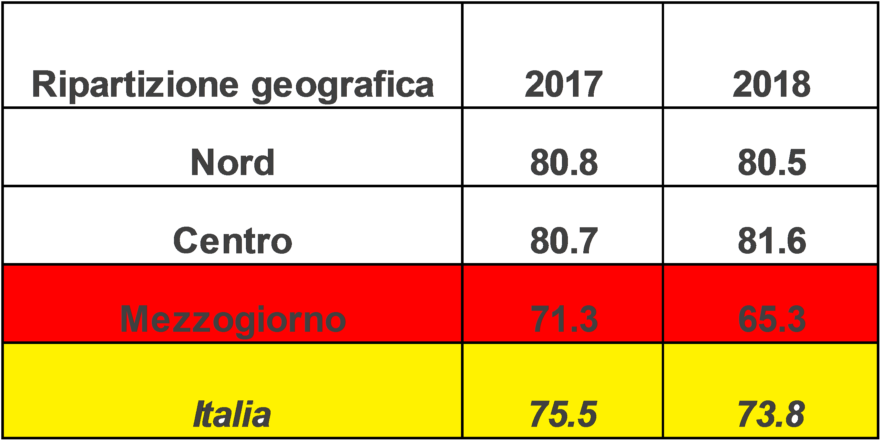
“Statistichiamo” un po'
Il rapporto pari a 73,8% per il 2018 significa che in Italia le donne con figli piccoli hanno una probabilità di lavorare di poco inferiore al 30% rispetto alle donne senza figli
Per il Mezzogiorno tale rapporto (65,3%) è inferiore alle altre ripartizioni geografiche
Rapporto tra il tasso di occupazione
delle donne di 25-49 anni con figli in età prescolare e quello delle donne senza figli
Fonte: Indicatore Bes 2019
Notes:
Aggiornata tabella al 2017/2018 e calcolata per ripartizione geografica e non per regioni per snellire e aggiornati commenti
Forse l’aiuto “familiare delle nonne” nelle regioni meridionali non riesce oramai più a compensare la minore disponibilità di strutture pubbliche di cura dei bambini?

Slide 14
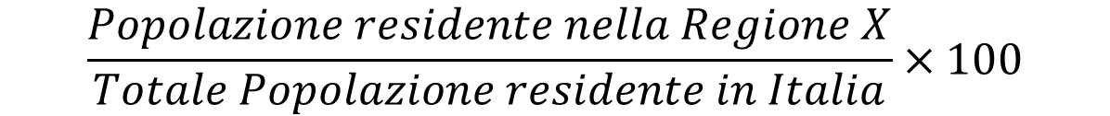
Rapporti di composizione
Sono detti anche di “parte al tutto”→ mettono in relazione l’intensità o frequenza di una modalità all’intensità totale del fenomeno complessivo
Tra i rapporti di composizione più utilizzati vi sono le frequenze relative di una distribuzione statistica
Esempio

Slide 15

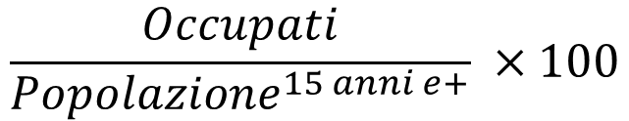

Alcuni esempi noti
Tasso di occupazione
Giovani che non lavorano e non studiano (Neet*):
*Neet =Not in Education, Employment or Training, giovani non più inseriti in un percorso scolastico/formativo ma neppure impegnati in un’attività lavorativa

Slide 16

“Statistichiamo” un po'
La differenza tra il tasso di occupazione del Mezzogiorno e quello del Nord è notevole
Nel 2019
su 100 persone dai 20 ai 64 anni residenti nel Mezzogiorno
hanno lavorato circa 62 maschi e 36 femmine
mentre su 100 persone
residenti al Nord hanno lavorato circa 81 maschi e 65 femmine
Tasso di occupazione per sesso (età 20-64)
Fonte: Rilevazione sulle Forze di Lavoro 2018-2019
Notes:
Aggiornata al 2018/2019 la tabella per ripartizioni geografiche eliminando le regioni per maggiore semplicità di lettura e aggiornati i commenti ed evidenziati i valori con colori
Negli ultimi anni si è aperta una frattura tra le opportunità occupazionali del nord e quelle del mezzogiorno, soprattutto per le donne.

Slide 17

“Statistichiamo” un po'
La quota di Neet presenta delle differenze territoriali elevate
Nel 2019, al Nord la quota si attesta all’11,7% per i maschi e al 17,5% per le femmine
Nel Mezzogiorno invece oltre un terzo di giovani tra i 15-29 anni non studiano, non sono inseriti in programmi di formazione e non lavorano
In altre parole nel Mezzogiorno 32 ragazzi su 100 e 34 ragazze su 100 sono Neet
Giovani che non lavorano e non studiano (Neet)
Fonte: Rilevazione sulle Forze di Lavoro 2018-2019
Notes:
Aggiornata tabella al 2018-2019 per ripartizione ed eliminando anche qui le regioni

Slide 18
Rapporti di derivazione
Si usano per confrontare fenomeni che sono uno il presupposto dell’altro
Ossia, sono dati dal rapporto fra due fenomeni di cui quello al denominatore rappresenta il presupposto per il manifestarsi dell’altro (al numeratore)
Si distinguono in
rapporti generici e rapporti specifici, a seconda che il fenomeno posto al denominatore possa considerarsi un presupposto generico o un presupposto specifico
Esempi: l’ammontare della popolazione per i morti di un dato territorio e anno (quoziente generico di mortalità); i nati vivi, per i morti nel 1°anno di vita (quoziente specifico di mortalità infantile)
Notes:
Rapporti di derivazione: modificata la parte teorica e gli esempi

Slide 19
Quozienti demografici
Anche i rapporti di derivazione sono molto utilizzati negli studi demografici e vengono comunemente chiamati anche tassi…
Esempi:
Natalità (tasso di):
Mortalità (tasso di):
Fecondità (tasso di):
X 1000
X 1000
X 1000

Slide 20
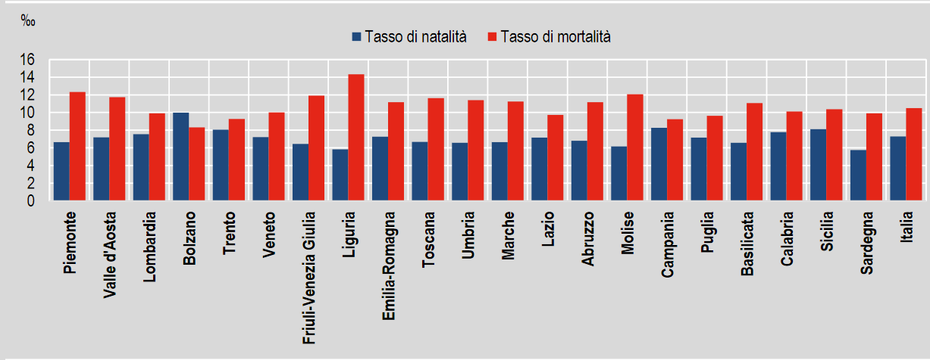
“Statistichiamo” un po'
Fonte: Istat – Anno 2018
Il tasso di natalità del complesso della popolazione residente è pari al 7,3 per mille. Il primato è detenuto dalla provincia autonoma di Bolzano (10,0 per mille) mentre in Sardegna (5,7 per mille) e in Liguria (5,8 per mille) si rilevano i valori più bassi
Il tasso di mortalità è pari a 10,5 per mille, varia da un minimo di 8,3 per mille nella provincia autonoma di Bolzano a un massimo di 14,3 in Liguria ed è legato alla struttura per età della popolazione
Notes:
Slide modificata

Slide 21
Tassi di fecondità specifici
Tasso di
Fecondità
Età
Fonte: Istat
In media si diventa madri a 31,2 anni
Le donne residenti in Italia hanno accentuato il rinvio dell’esperienza riproduttiva verso età sempre più avanzate; rispetto al 1995, i tassi di fecondità sono cresciuti nelle età superiori a 30 anni mentre continuano a diminuire tra le donne più giovani
Notes:
Slide modificata

Slide 22
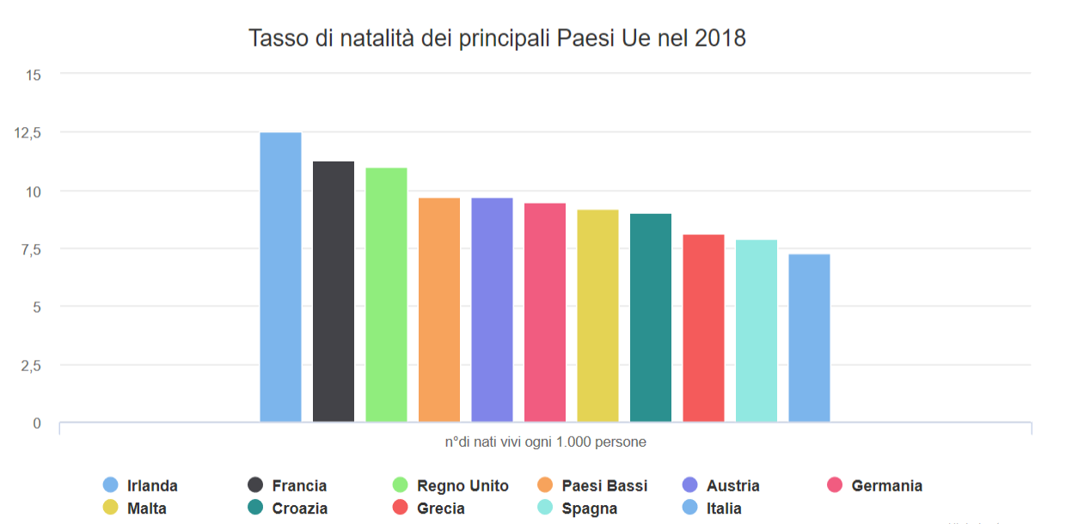
Uno sguardo all’Europa…
Tasso di
natalità
Italia
Fonte: Eurostat
I dati Eurostat pubblicati nel 2019 e aggiornati al 2018 riportano che, tra gli Stati membri, i più alti tassi di natalità nel 2018 sono stati registrati in Irlanda (12,5 per 1.000 abitanti), Francia (11,3) e Regno Unito (11,0), mentre i più bassi sono stati registrati in Italia (7,3), Spagna (7,9), Grecia (8,1), e Croazia (9,0).
A livello UE, il tasso di natalità è stato di 9,7 per 1.000 abitanti
Notes:
Slide modificata

Slide 23
Per un ulteriore approfondimento..
Numeri Indice

Slide 24
Numeri Indice
Per studiare come un determinato fenomeno si evolve nel tempo oppure da un luogo ad un altro, vengono utilizzati i numeri indice
Possiamo avere:
  numeri indice temporali
  numeri indice territoriali
  Il termine con il quale vengono messi a rapporto (denominatore) si dice base degli indici
  Essendo numeri puri è possibile effettuare confronti tra variazioni di fenomeni diversi
Notes:
Slide nuova: presentazione Numeri Indici

Slide 25
Numeri Indice
Con i numeri indice semplici viene considerata una serie di valori alla volta, cioè si studia l’evoluzione di un solo fenomeno
Con i numeri indice composti si esaminano contemporaneamente più fenomeni, che possono essere in relazione tra loro. Alcuni riguardano l’economia, ad esempio l’indice Istat del costo della vita
Notes:
Slide nuova: presentazione Numeri Indici

Slide 26
Numeri Indice a base fissa
Si utilizzano per evidenziare i percorsi di crescita o diminuzione di misure (p. e. iscritti alla terza classe) nel loro variare nel tempo
Il confronto è più facile: tutte le misure sono espresse in indici calcolati a partire da una base comune che si pone pari a 100 (iscritti nel 2014)
*Nel 2019 rispetto al 2014 gli iscritti sono aumentati del 26%
**Nel 2016 rispetto al 2014 gli iscritti sono diminuiti del 8%
Notes:
Slide modificata: Aggiornata la tavola con nuove annualità di riferimento e nuova formattazione. Inseriti i riferimenti nel commento

Slide 27
Numeri Indice a base mobile
Per analizzare l’andamento di un fenomeno si può confrontare la sua intensità in un periodo con quella nel periodo immediatamente precedente
Iscritti
Anni
classe
Numero Indice
*Nel 2016 rispetto al 2015 gli iscritti sono diminuiti del 17%
**Nel 2017 rispetto al 2016 gli iscritti sono aumentati del 25%
terza
2014
65
2015
72
111
=72/65*100
2016
60
83
*
=60/72*100
2017
75
125
**
=75/60*100
2018
83
111
=83/75*100
2019
82
99
=82/83*100
Notes:
Slide modificata: Aggiornata la tavola con nuove annualità di riferimento e nuova formattazione. Modificato il commento ed inseriti i riferimenti

Slide 28



Perché calcolare i rapporti statistici?
Nella ricerca sociale ed economica, l’utilizzo dei rapporti statistici ha permesso di costruire una serie di indicatori utili a misurare gli aspetti più significativi di un fenomeno e a individuare possibili priorità per l’azione politica, amministrativa e per le scelte del singolo individuo
Di seguito vediamo alcune importanti applicazioni
Notes:
Slide modificata e spostata all’inizio della sezione

Slide 29
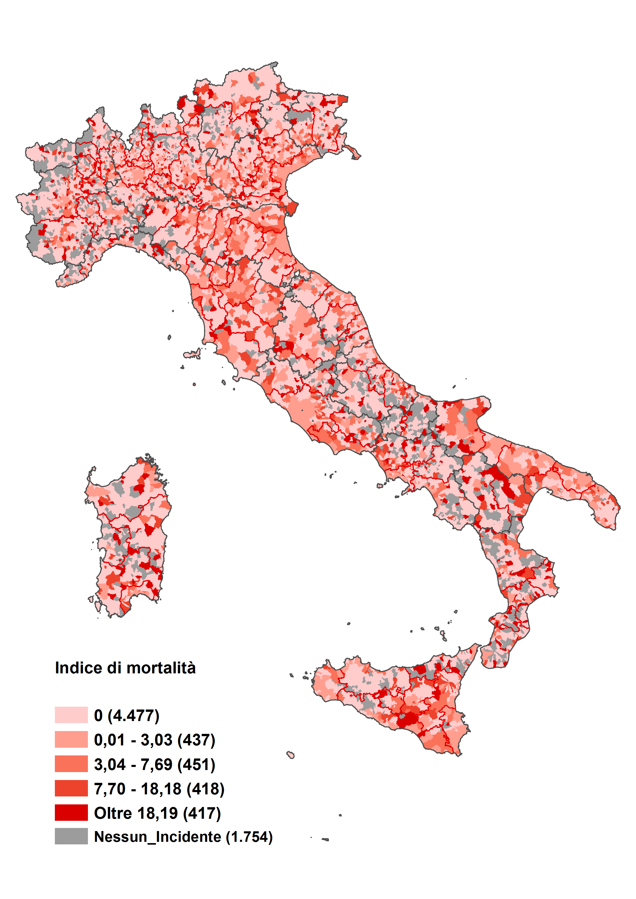
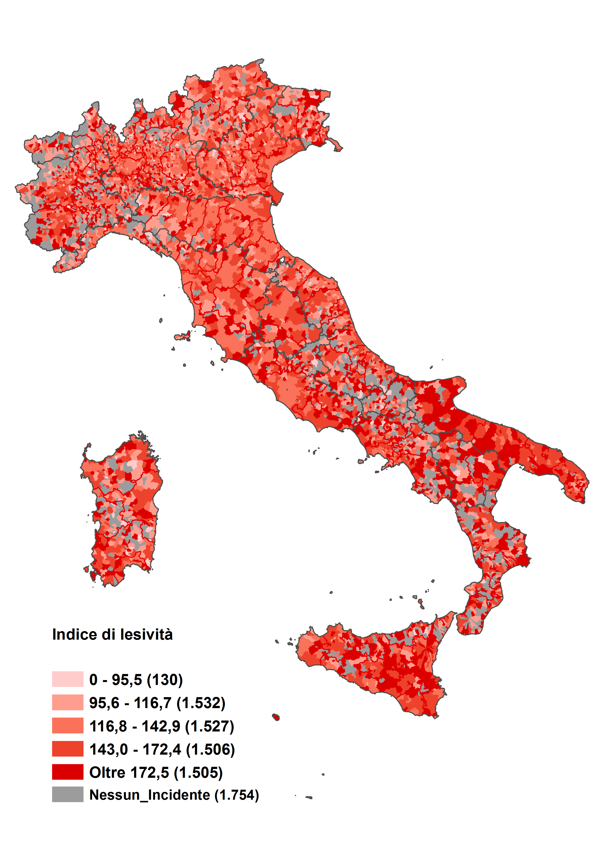
Rilevazione Incidenti Stradali con lesioni a persone
Indicatori di mortalità e lesività anno 2018
Morti su numero di incidenti x 100
Feriti su numero di incidenti x 100
Notes:
Slide nuova: Esempio di utilizzo di indicatori per la misurazione e il confronto spazio temporale dell’incidentalità stradale con lesioni a persone

Slide 30

BES
Il benessere equo e sostenibile (BES) è un indice, sviluppato dall‘Istat e dal CNEL, per valutare il progresso di una società non solo dal punto di vista economico, come ad esempio fa il PIL (Prodotto Interno Lordo, reddito prodotto nel Paese), ma anche sociale e ambientale e corredato da misure di disuguaglianza e sostenibilità
Benessere: analisi multidimensionale degli aspetti rilevanti della qualità della vita dei cittadini
Equo: attenzione alla distribuzione delle determinanti del benessere tra soggetti sociali
Sostenibile: garanzia dello stesso benessere anche per le generazioni future
Notes:
Slide modificata: Nuova presentazione del Benessere Equo e Sostenibile. La parte centrale della slide corrisponde alla precedente

Slide 31
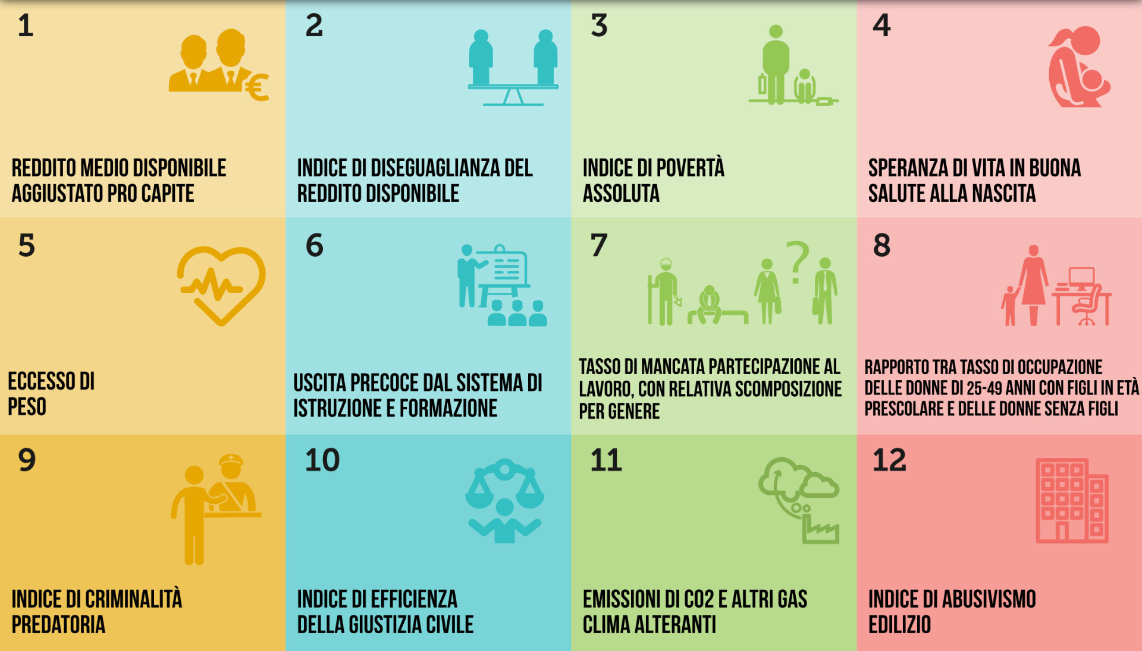
Le dimensioni del Rapporto BES - Istat
134 indicatori raggruppati in 12 dimensioni del benessere
https://www.istat.it/it/files//2019/12/Bes_2019.pdf
Notes:
Slide modificata: nuova presentazione dei dodici domini

Slide 32

Quale sviluppo?
RAPPORTO SDGs 2019
INFORMAZIONI STATISTICHE PER L’AGENDA 2030 IN ITALIA
L’Agenda 2030, adottata dall’Assemblea Generale delle Nazioni Unite, è costituita da 17 Obiettivi finalizzati all’eliminazione della povertà, alla protezione del pianeta e al raggiungimento di una prosperità diffusa.
Gli obiettivi fanno riferimento a diversi domini dello sviluppo sociale ed economico e vengono affrontati attraverso un approccio integrato, finalizzato a realizzare un progresso sostenibile
L’Istat, come gli altri istituti nazionali di statistica, ha il compito di costruire l’informazione statistica necessaria al monitoraggio dell’Agenda 2030 per il nostro Paese e a contribuire alla realizzazione di questo progetto globale
Il Rapporto SDGs propone 123 indicatori, per un totale di
303 misure statistiche nazionali
https://www.istat.it/it/files//2019/04/SDGs_2019.pdf
Notes:
Slide nuova: presentazione degli obiettivi dell’Agenda 2030 e dell’informazione statistica prodotta dall’ISTAT con il Rapporto SDGs

Slide 33
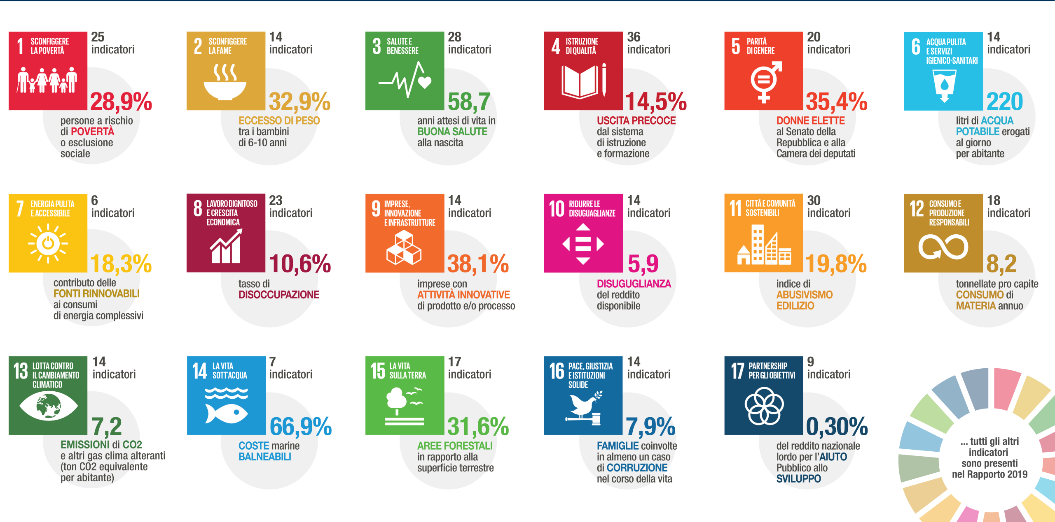
Sustainable Development Goals (SDGs) – Obiettivi di sviluppo sostenibile
Rapporto 2019 in sintesi
Notes:
Slide nuova: Infografica dei risultati di sintesi del Rapporto 2019 sugli Obiettivi di sviluppo sostenibile

Slide 34
Grazie !
Rete territoriale per lo sviluppo della cultura statistica

